Slide 1
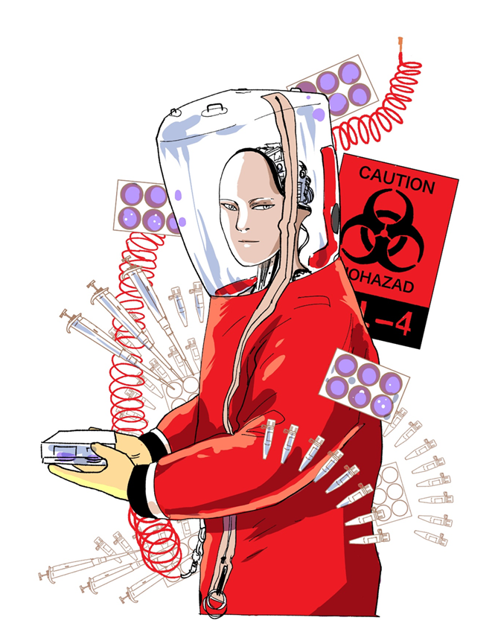
ゲノム問題検討会議
急速に進む科学技術――その社会的責任を問う
AⅠ、半導体、ゲノム編集、そして食と農
日時： ２０２６年９月2０日（日） 1３:３０ – 16:３０
場所： 東京都江戸東京博物館 会議室
（〒130-0015 東京都墨田区横網1-4-1）
最近のバイオテクノロジーとAIの発展に伴う懸念事項
国立健康危機管理研究機構・国立感染症研究所
四ノ宮成祥
1

Slide 2
先端科学技術のデュアルユース
先端科学技術
Spin-on
民生技術開発
民生利用
軍事技術開発
軍事利用
デュアルユース
Spin-off
2

Slide 3
先進生命科学技術のデュアルユース性
先進生命科学技術
適正利用・健全な応用
誤用・意図的な悪用
バイオテクノロジー産業の振興
新薬開発
社会福祉の向上
利用の両義性
（デュアルユース）
生物兵器開発
バイオテロ
環境破壊
Dual Use Research of Concern (DURC) 懸念されるデュアルユース研究
Ethical, Legal and Social Implications (ELSI) 倫理的、法的、社会的課題
Responsible Research and Innovation (RRI) 責任ある研究とイノベーション
3

Slide 4
新興科学技術（病原体研究領域）のトレンド
COVID-19
Keywords
High throughput sequencing
（ハイスループット塩基配列決定）
Synthetic biology
（合成生物学）
Number of published papers in PubMed
Genome editing
（ゲノム編集）
Pathogenicity modulation
（病原性操作）
（Year）
4

Slide 5
生物戦におけるバイオテクノロジーのインパクト
合成生物学
逆遺伝学
ゲノム編集
AIデザイン
強化型パンデミック病原体研究規制（2023）
先進的生物剤
生物兵器の脅威
フィンクレポート
(2004)
生物工学
（BioTech）
遺伝子改変生物剤・生化学剤
生物兵器禁止条約（1975）
伝統的生物剤
大量破壊兵器
（WMD）
前ゲノム期
ゲノム期（バイオテクノロジーの時代）
1970
ドラフト
1999
2003
完読
2020
ヒトゲノムの解読
Petro, J. B., Plasse, T. R., and McNulty, J. A.: Biotechnology: Impact on Biological Warfare and Biodefense. BioSecurity and Bioterrorism: Biodefense Strategy, Practice, and Science 1(3): 161-168, 2003. http://www.liebertonline.com/doi/abs/10.1089/153871303769201815
5

Slide 6

フィンクレポート：「テロ時代のバイオテクノロジー研究」
Biotechnology Research in an Age of Terrorism （Fink report）
研究者たちの危機感の表れ(2004年)
➡ 感染症研究におけるバイオセキュリティ基準を示した
問題となる7つの実験カテゴリー
（1）ワクチン効果の無効化、（2）微生物の多剤耐性化、
（3）病原性の増強、（4）伝播性の向上、（5）感染宿主域の変更、
（6）感染症診断の回避、（7）微生物の兵器化
研究者の教育
研究計画の審査
研究者および研究施設の監督とモニタリング
公表および情報開示ガイドライン（バイオセキュリティ・レビューの導入）
バイオセキュリティ国家科学諮問委員会（National Science Advisory Board for Biosecurity: NSABB）の設置
6

Slide 7
懸念されるデュアルユース研究（病原体研究領域）
組換えDNA技術
GOF研究（機能獲得研究）
１．野兎病菌への生理活性物質組込み（1993）
2．改変炭疽菌とワクチンの同時作成（1997）
３．ポックスウイルスのワクチン無効化（2001）
４．痘瘡ウイルスの病原遺伝子同定（2002）
１．H5N1高病原性鳥インフルエンザウイルス宿主変更（2012）
２．ヒトへの感染力を高めた改変コロナウイルス(2015)
３．Project DEFUSE：新型コロナウイルスの作成（2018）
合成生物学
AIによる生命デザイン
１．感染性ポリオウイルス完全人工合成（2002）
２．１９１８年スペインかぜウイルス再構成（2005）
３．完全人工合成ゲノムマイコプラズマ（2008）
４．ミニマルバクテリア（2010）
５．馬痘ウイルス完全人工合成（2018）
６．新型コロナウイルス完全人工合成（2020）
１．鏡像生命が直面するリスク(2024)
２．IGSCのスクリーニングを潜り抜ける毒素：DNAオーダー （2025）
３．人工バクテリオファージの作成(2025)
7

Slide 8
GOF研究とは？
Potential pandemic pathogens （PPP）
潜在的にパンデミックを起こしうる病原体
人為的改変
病原性の強化
伝播性の増強
宿主の変更
機能獲得研究（GOF研究）
Gain-of-function (GOF) research
GOF研究によって作出される病原体
＝ Pathogens with enhanced pandemic potential
（PEPP：強化型パンデミック病原体）
Influenza（インフルエンザ）
SARS（重症急性呼吸器症候群）
MERS（中東呼吸器症候群）
研究の目的（名目）：「パンデミックを起こしそうな新たな病原体を作出」し、それに対する「診断方法、ワクチン、治療薬の開発」に当てる。
その一方で、漏出・誤用の際のリスクが大きすぎる。
8

Slide 9

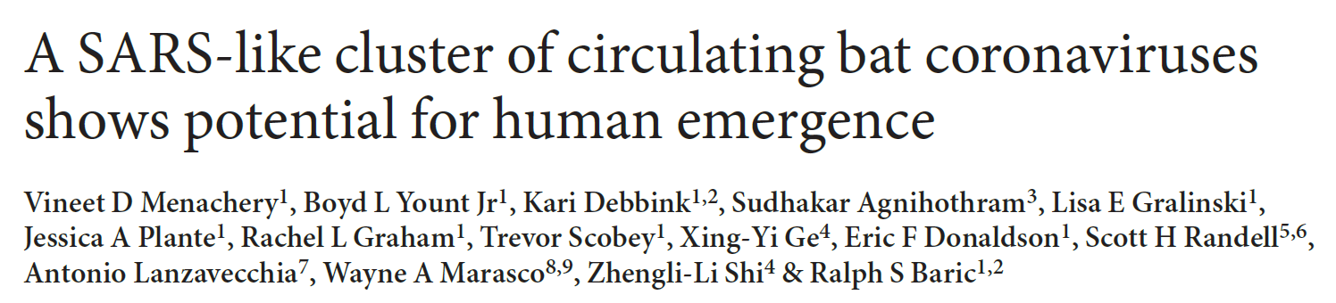
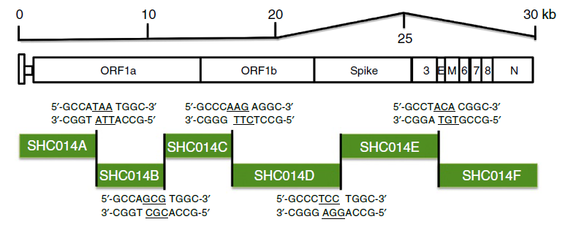
ヒトへの感染性を高めたコロナウイルスの作成
（GOF研究、2015年）
ノースカロライナ大学と武漢ウイルス研究所の共同研究
SARS-CoV逆遺伝学システム2を使用して、マウスに適合したSARS-CoVバックボーン上にコウモリコロナウイルスSHC014のスパイクを発現するキメラウイルスを作成
このウイルスは、SARS受容体の複数の相同遺伝子であるヒトアンジオテンシン変換酵素II（ACE2）を利用、初代ヒト呼吸器上皮細胞で効率的に複製、SARS-CoVの流行株に匹敵するin vitro力価を達成した
論文の修正
エコヘルス・アライアンスから武漢ウイルス研究所への研究資金提供が隠蔽されていた。
論文で言及されたウイルスの名称は、COVID-19発生後に変更された。

Slide 10
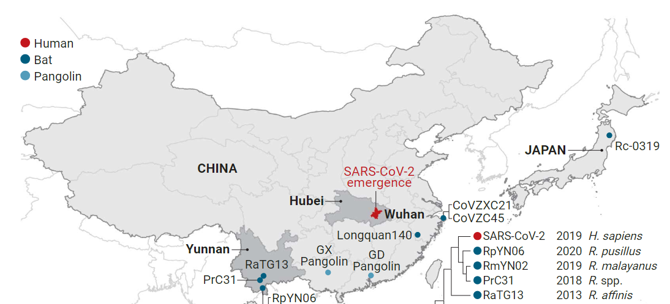
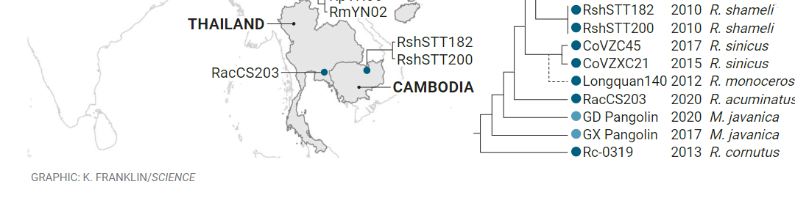
新型コロナウイルスの由来？
SARS-CoV-2とのゲノムの相同性
RaTG13（96.1%）
（武漢ウイルス研究所保有、2013年にキクガシラコウモリから発見）
ラオスで、全ゲノムの95%以上をSARS-CoV-2と共有している3つのウイルスを発見（2022年）
BANAL-52（96.8%）
BANAL-103
BANAL-236
94.48%
93.3%
96.1%
Temmam S, Vongphayloth K, Baquero E, Munier S, Bonomi M, Regnault B, Douangboubpha B, Karami Y, Chrétien D, Sanamxay D, Xayaphet V, Paphaphanh P, Lacoste V, Somlor S, Lakeomany K, Phommavanh N, Pérot P, Dehan O, Amara F, Donati F, Bigot T, Nilges M, Rey FA, van der Werf S, Brey PT, Eloit M. Bat coronaviruses related to SARS-CoV-2 and infectious for human cells. Nature. 2022 Apr;604(7905):330-336.
ラオス
サルベコウイルス亜属の既知の配列1,500種のうち、フリン切断部位を持つものはない
スパイクタンパクにフリン切断部位（PRRAR）を持つのはSARS-CoV-2だけ
Lytras S, Xia W, Hughes J, Jiang X, Robertson DL. The animal origin of SARS-CoV-2. Science. 2021 Aug 27;373(6558):968-970.

Slide 11
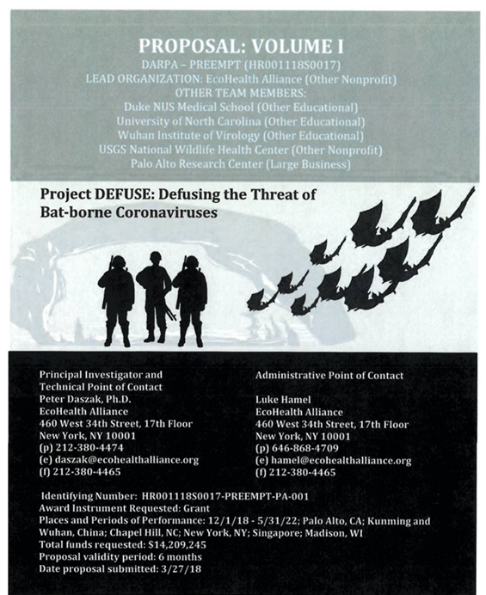
DARPAへの研究資金申請書「Project DEFUSE」
申請書の日付は、2018年3月24日
（新型コロナパンデミックの前年）
研究施設はEcoHealth Allianceがリード
その他、North Carolina大学、武漢ウイルス研究所、ほか
PI及びPOCはPeter Daszak
※Peter DaszakだけがWHOの武漢査察（2021年）に米国人として許された
Machine-learning genotype-phenotype modelsを利用
収集したすべてのサンプルでウイルスのテスト、ウイルス結合の測定とヒト化マウス使用研究（武漢ウイルス研究所での分担）
（実験計画）
フリン切断部位の予測
ヒト特異的切断部位を導入しウイルスの増殖性を見る
機能的タンパク切断部位を持つハイリスクSARSr-CoVの塩基配列を調べ、これらの変化をウイルスに導入

Slide 12
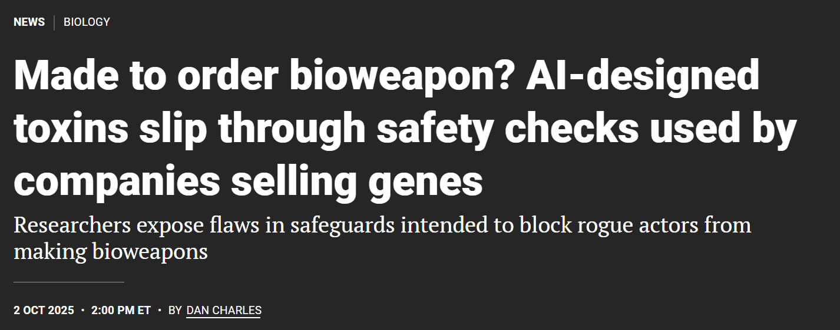
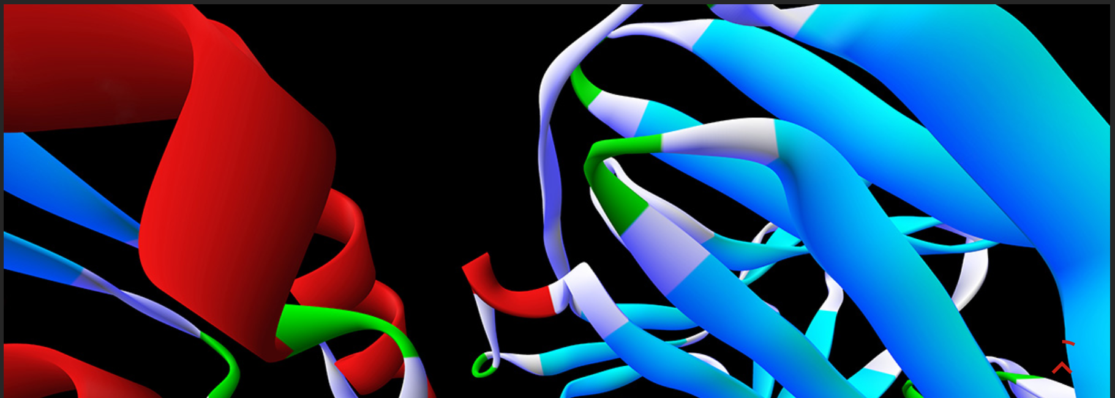
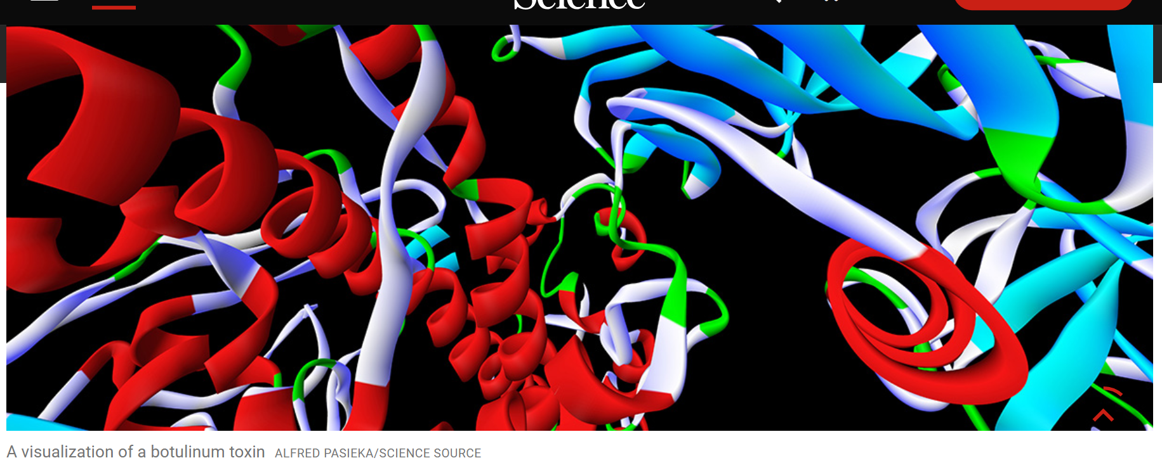
受託DNA合成 「レッドチーム」演習による検証
ボツリヌス毒素
AIツールを生物テロリスト志向の存在として使い、リシン、ボツリヌス毒素、志賀毒素などの致死性の毒素を模倣できるタンパク質のデジタル設計図を作成
「レッドチーム」演習により検証
（バイオセキュリティの弱点を探る）
タンパク質をコードするDNA配列を核酸合成企業に注文
核酸合成企業：問題配列検出のためのスクリーニングソフトウェアを使用
しかし、このソフトウェアがAI設計の多くの遺伝子を検出できず
（あるツールは潜在的な毒素の75%以上を検出できず）
対応策準備の必要性
12

Slide 13

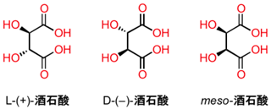
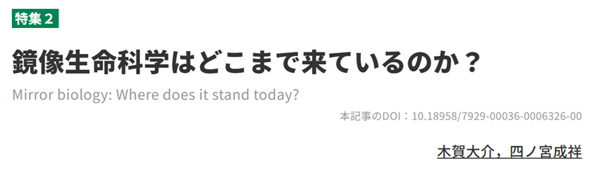
鏡像生命の作成（利用法）
https://www.yodosha.co.jp/jikkenigaku/articles/index.html?ci=632600
酒石酸の異性体
地球上の生命
アミノ酸はL体（グリシンを除く）
糖・核酸はD体
鏡像生命研究の現状
科学的興味からの合成生物学研究者の研究参入
研究進捗：鏡像酵素の合成、鏡像翻訳系の研究が進行
創薬への利用：鏡像のペプチドや核酸は生体内安定性や免疫回避性が強み
将来予測：数十年後に天然細菌鏡像の具現化を視野
鏡像生命（Mirror Life）
分子のRとLが逆転した生命を創成
13

Slide 14
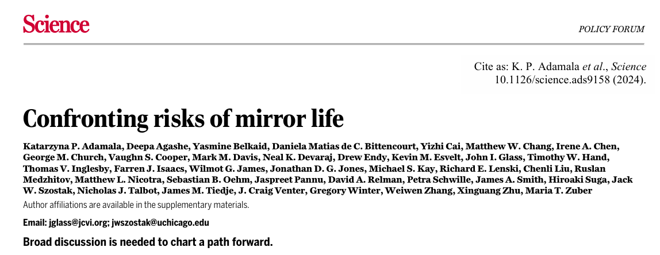

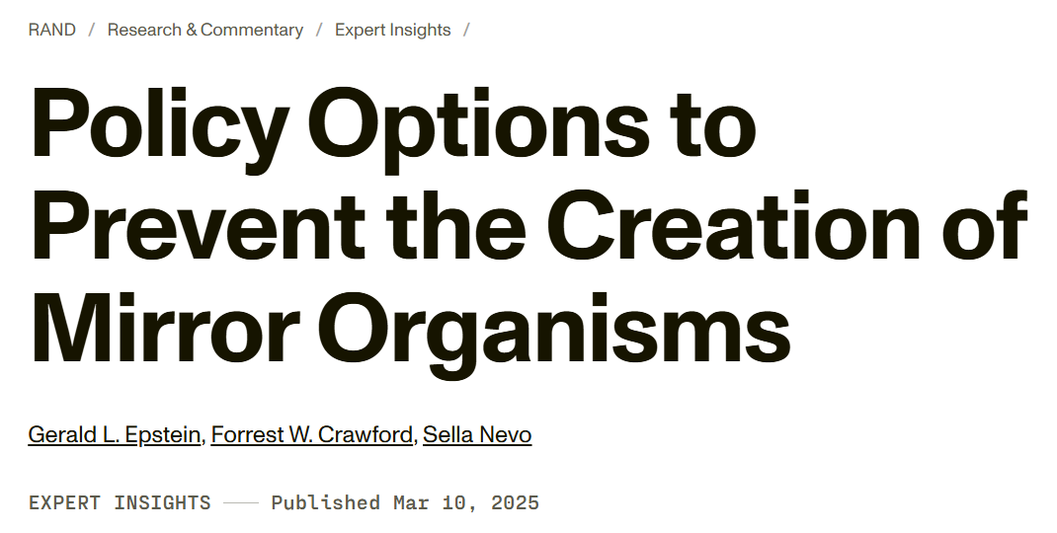
鏡像生命の作成（リスク）
鏡像生命がもたらすリスクへの対応
鏡像生命に感染した場合、免疫系が認識できず、敗血症を起こす懸念
鏡像生命に関する専門家の警告について深い懸念を表明
鏡像生命の創出を目的とした研究プログラムの資金を一時停止
提起された懸念を評価するための研究を委託
鏡像生命の研究を「懸念されるデュアルユース研究」の監視政策に追加
鏡像生命を特定病原体に指定
鏡像生命を不拡散輸出規制の対象に指定
鏡像生命の開発禁止、規制のための新たな法律を起草
14

Slide 15
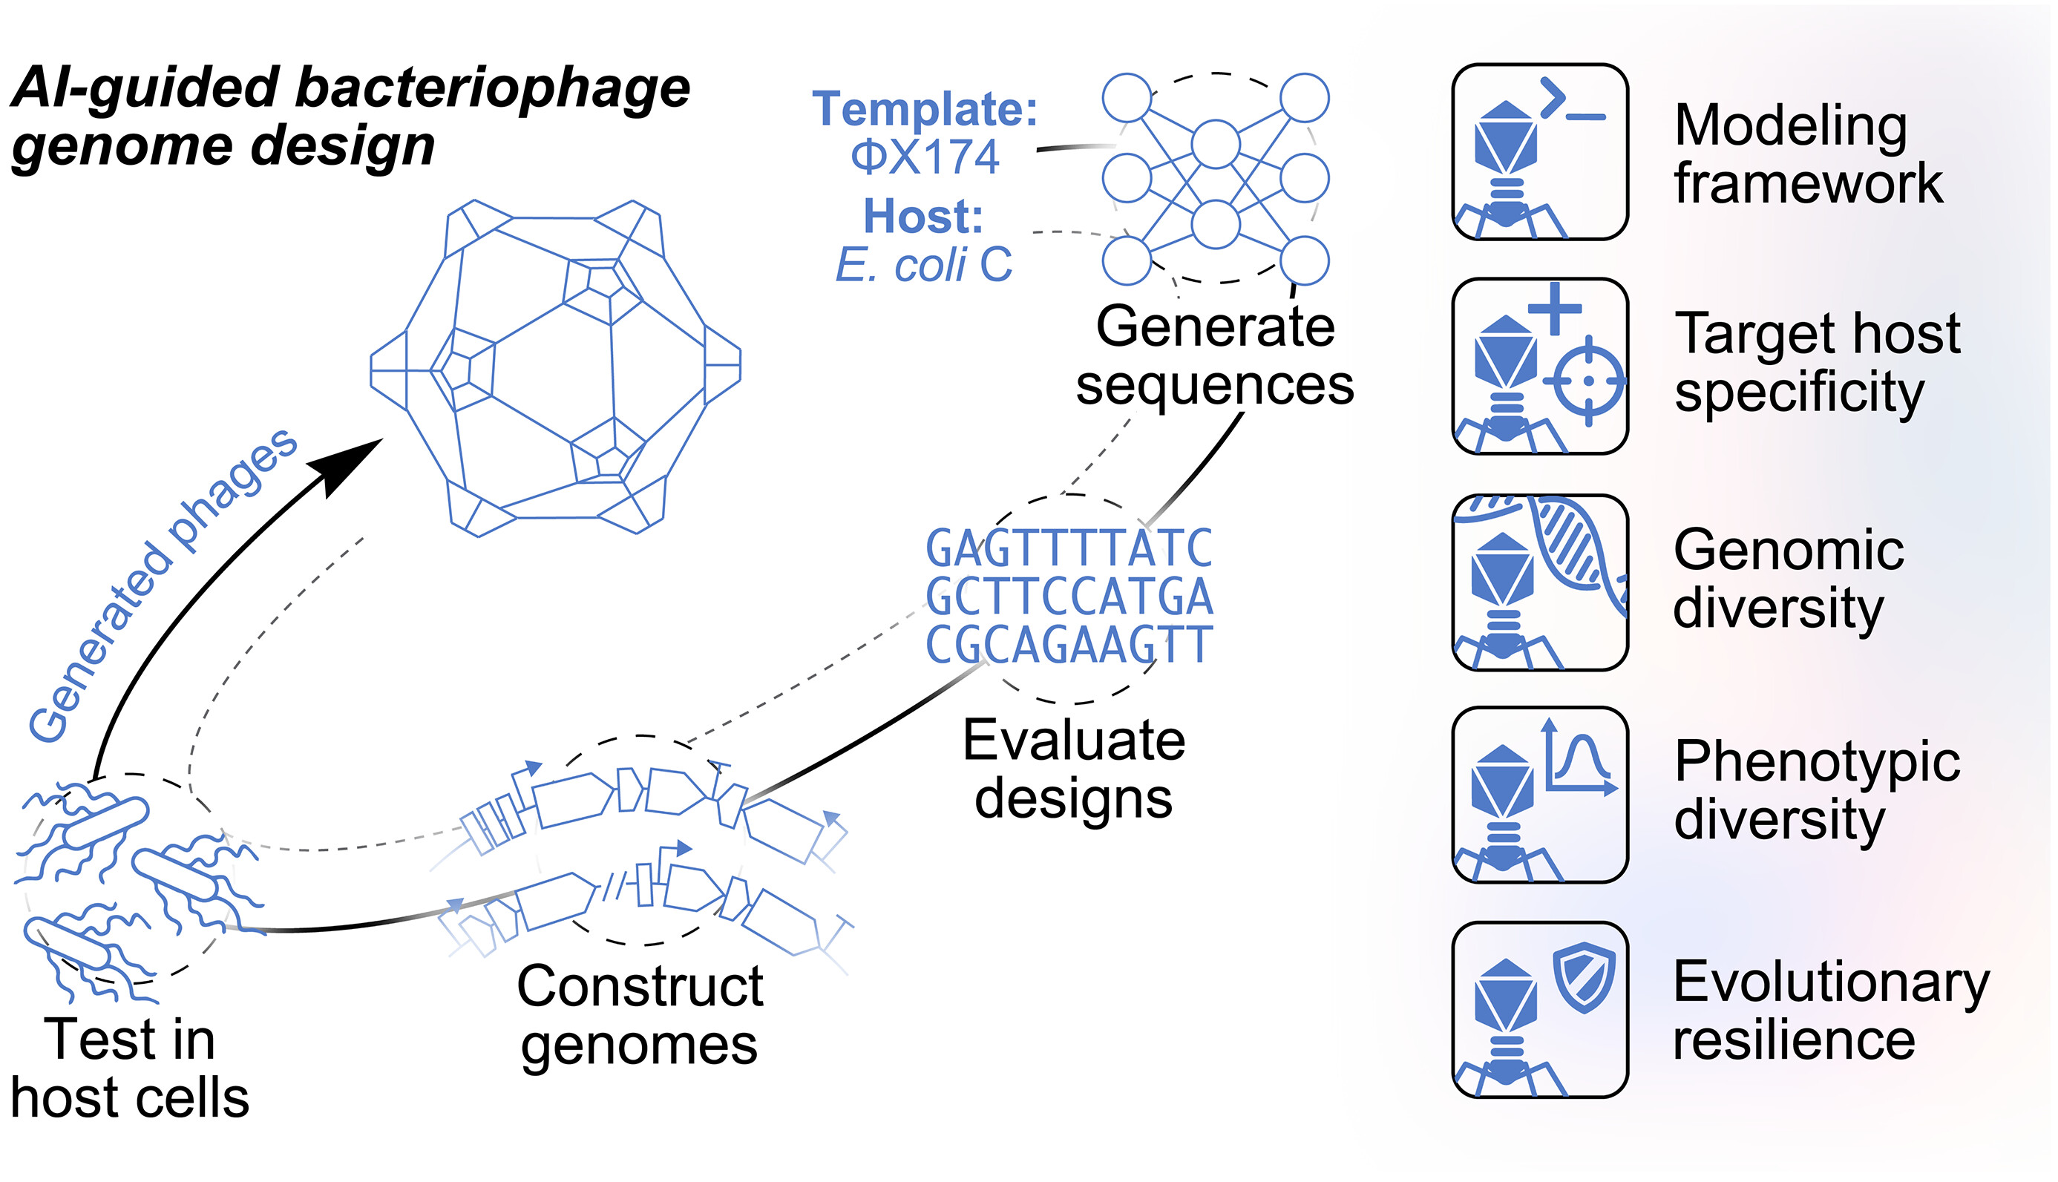
AIによるバイオデザイン（新たな生命の設計）
Samuel H. King et al., Generative design of bacteriophages with genome language models. Science393, eaec2657(2026). DOI:10.1126/science.aec2657
AIによるバクテリオファージのデザイン
フロンティアゲノム言語モデル（Evo1、Evo2）を生物学的システムの設計に利用
設計テンプレートとして溶解性ファージΦX174を使用
現実的なゲノム構造と望ましい宿主トロピズムを持つ全ゲノム配列を生成
進化的に大きな新規性を持つ16種類の実用ファージをデザイン（合成した約300のうち）
生成されたファージのカクテルは、3つの大腸菌株でΦX174耐性を迅速に克服
細菌病原体に対するファージ療法設計における本アプローチの有用性
15

Slide 16
Anthropic社によるAI誤用のチェック
Detecting and countering misuse of AI: September 2026
（https://www.anthropic.com/threat-intelligence-report-september-2026#biological-misuse-sep-26）
Biological misuse ー AIの生物学的悪用を検知して対策を講じていることを公表
5つの事例
軍民共同研究：チクングニアウイルスに対するGOF研究、軍研究機関における実施、ゼロデータ保持（ZDR）サービスを使用してコンテンツを隠蔽
高病原性鳥インフルエンザ研究：哺乳類適応型遺伝子操作、パンデミックの可能性を高めた病原体に関する研究、サポート対象外の地域から米国の仮想プライベートサーバー（VPN）インフラストラクチャを介してクロードにアクセス
オルソポックスウイルス研究：秘密のフロンティアモデルへのアクセス、宿主抗ウイルス経路を遮断する遺伝子の特定研究、無関係な顧客にサービスを提供する再販リレー
毒素設計（その１）：毒素ペプチドのアトラスを作成、毒素の特性を最適化する生成パイプラインを構築、国家支援の研究プログラムの一環
毒素設計（その２）：多様な毒素の再設計を含む複数の研究プロジェクト、国の公的研究プログラムの下で国家優先研究として位置づけ、出血熱ウイルスのタンパク質が研究対象
アカウント停止
旧モデル（能力限界）使用のため、効果は限定的
ブロックされず
アカウント停止
アカウント停止

Slide 17
実施に際して配慮すべき研究
微生物の病原性や毒性を増強すること（GOF、鏡像生命を含む）
微生物に対する有益な免疫応答や予防接種の効果を阻害すること
ヒトや農作物の感染症の原因微生物に対して予防・治療法への抵抗性を付与すること、または微生物検出方法から回避する能力を促進すること
微生物の安定性、伝染性、拡散能力を高めること（GOF）
微生物の宿主範囲や親和性を変化させること（GOF）
感染宿主（ヒト、動物、植物）の微生物への感受性を高めること
根絶・絶滅した微生物を生成または再構成すること
リスクとベネフィットを考慮した上で慎重に計画すべき
米国においては、これら7項目の実験に対して公的資金の供与が禁止された（２００６年７月）
17

Slide 18

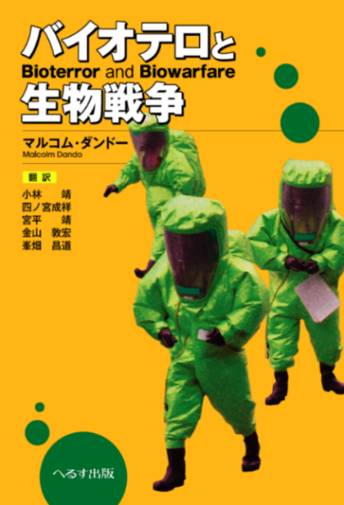



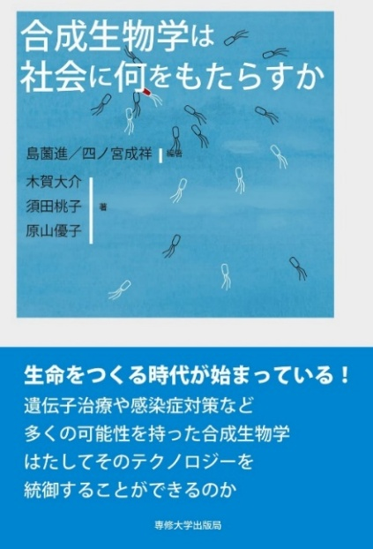
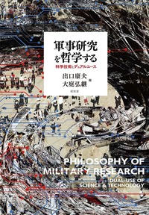


ご清聴ありがとうございました
ご質問はこちらへ： shinomiya.nariyoshi@gmail.com
18

